Slide 1
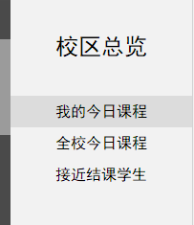
蓝色：简单的，今日可做 红色：较难的统一做 黄色的暂时可不做
蓝色的任务做完，做红色任务，红色任务做完做黄色任务
1. 员工登录和权限问题：登录框是统一的，只有一个。系统根据登录用户的属性直接在后台根据不同的权限显示不同的页面。比如：如果是班主任登录，可以看到以上图中三项（但是只能看到自己负责的学生，也就是在班级中，班主任为自己的学生）。如果是老师登录，只能看到“我的今日课程”，其他两项看不到。如果是管理员登录，以上三项都可以看得到，以及所有学生信息都可以看得到。这只是一个地方，后台功能中涉及到很多有关不用角色可以看到不同内容的问题。
2. CSS布局中对于不同浏览器内核的设置不够完善，导致很多时候用Chrome，firefox和safari内核浏览的相同页面都会有不同程度的错位产生。
3. 所有的页面底部的版权信息可以全部删掉。xppu8.html

Slide 2


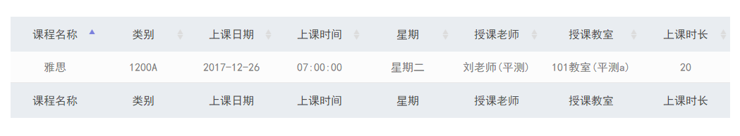


4. 这个功能可以不需要。默认一个页面显示10条结果即可。datatables官网
5. 我的今日课程和全校今日课程，显示今天和明天就够了。不需要后天了。其他排课安排可以直接在排课功能下看得到。(disable后天按钮)
6.底部的课程名称等等那一栏可以去掉。
7.搜索文本框在mac的safari浏览器下显示与windows不同。设定一下样式。

Slide 3


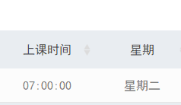
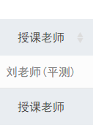
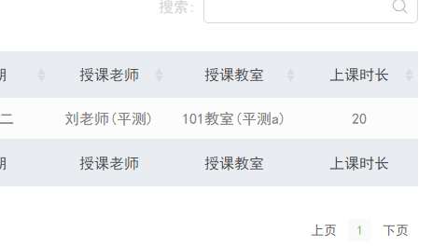
8. 这个可以去掉。在右边翻页的左边显示共几页就行。datatables官网
9. 星期和上课时间可以合并成“时间”。格式为：星期二 07:00
不需要精确到秒。本系统内所有的时间单位精确到分钟就行。把秒全部去掉。
10. 我的今日课程中，对于班主任，显示本堂课的授课老师，对于授课老师，显示本堂课的班主任，这个涉及到权限的判定问题。
11. 全校今日课程中，在授课老师右侧再加一栏“班主任”（需要后台）

Slide 4
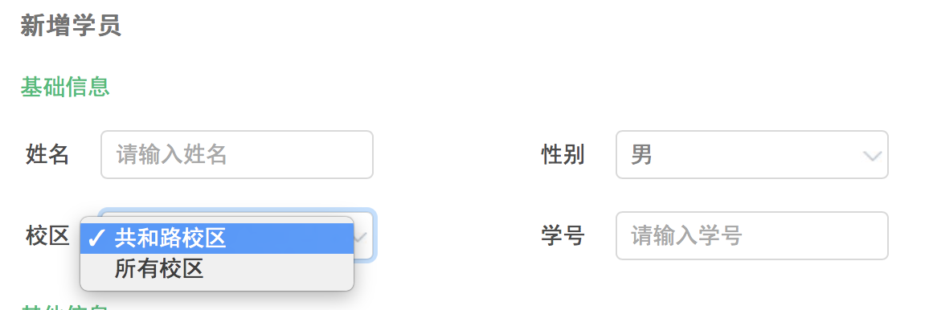
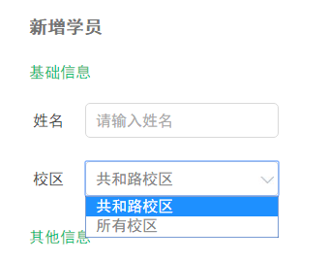
12. mac下safari的下拉框显示有错位，windows的chrome正常。
13. 确认按钮对齐右边（mac上的）

Slide 5
14. 开课日期的控价右侧边缘线缺失。（mac上）
15. 各种对齐问题，请细心一点，精益求精。（新增员工、编辑员工）
16. 新增班级、新增学生、新增员工等的备注无需设置成必填（设置默认值为：无）
17. 如果新增了班级，在进行到第二步添加各种关系的时候，比如说，如果忘记先新增学生，于是先去新增了学生再回到新增班级页面，之前的缓存资料都在，但是新增学生的下拉框依旧没有新资料。
逻辑上，在完成新增班级的第一步后，不应该直接写入数据库，而是在所有流程完成后再写入。不然完成了第一步，班级已经生成了，但是具体的关系都还没有写入，班级是无法用的。反复回到新增班级的页面也无法再添加新的班级，永远停留在排课关系页面。
全部信息填完后再写入数据库的好处是，如果新增班级的过程没有完全完成，数据库里就不会出现新班级。下次重新添加新班级的时候可以从头开始。

Slide 6
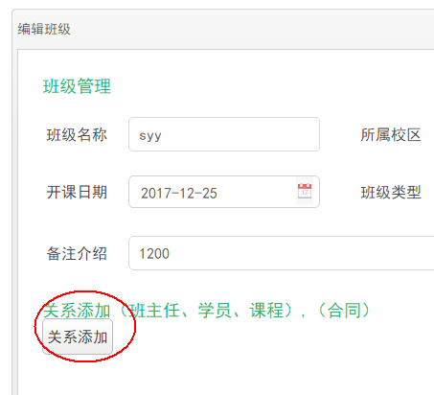
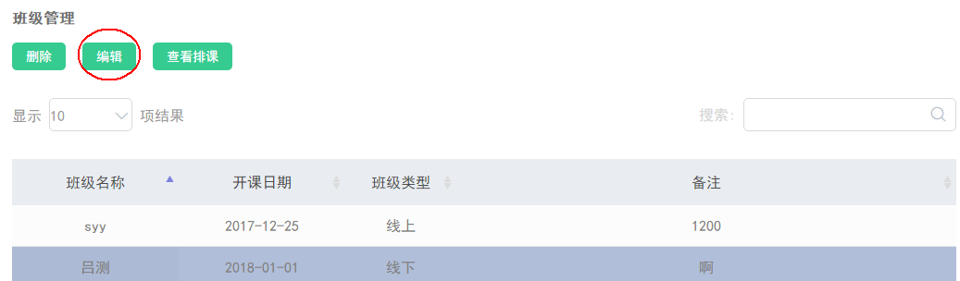
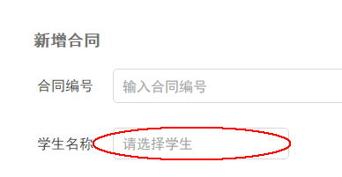
18. 目前是把所有排课关系全整合在“编辑”里了，这样太简单粗暴，很不好用。只想调整其中某一项的时候，必须要全部过程走一遍。建议改成这样：
上面的“编辑”按钮，改成2个按钮：编辑班级信息，编辑合同。用户只想新增一个合同的时候，只需要选中以后直接编辑合同就行了。
另外编辑/新增班级信息时，班主任，学员和课程可以直接做在班级管理的同一个页面下。不要分两页填写了。数据库写入的时候直接分开写入不同的表。控件和布局可以调整。
19. 目前一个班级下只能添加一个合同。理论上，只要学生名字完全一样，一个班级可以添加这个学生的无数个合同。
20. 但是在新增合同的页面下，学生名字是手打的。希望做成下拉框。

Slide 7
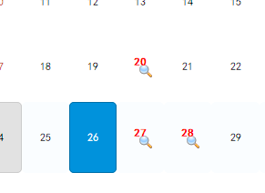
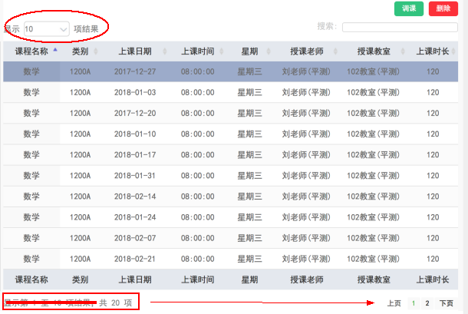

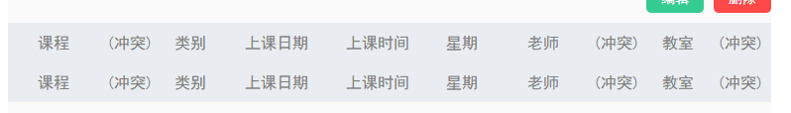
21. 班级管理的查看排课中，选中某一特定日期，右边的课程依然没有变成只显示当前日期下的排课。
22. 圆框中内容可以删除。显示的条数和左边日期控件高度相同即可。方框中的显示方法和第8条一样。
23. 排课功能中，希望设置成自动初始化。每次排课都要初始化一次非常麻烦。
24. 所有列表功能中，底部那一条标题栏都可以去掉。留顶部一条就行。

Slide 8
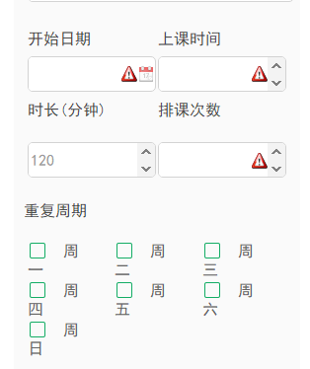
25. 左图是windows的chrome，右图是mac下的safari。显示布局都存在问题。
26. 冲突不要用绿底。直接红字突出就行。(html上搜索冲突，然后去掉绿色代码)

Slide 9
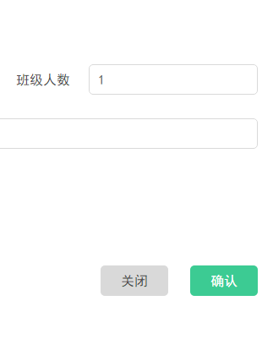
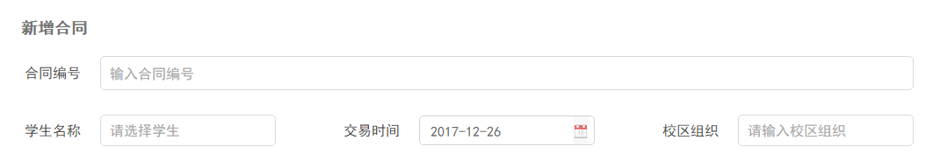
2
1
3
4
27. 1,3是windows的chrome，2,4是mac的safari。确认按钮和文本框的布局显示有问题。希望统一一下开发规则，哪些部分统一用相对布局，哪些地方用绝对布局。做事要精细。
28. 3,4中的校区组织改成所在校区，用下拉框，不要手打了。校区应该在设置页面内可以设置。之后任何添加或更改的页面涉及到校区的，都使用下拉。（参照班级新增页面）

Slide 10
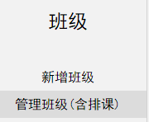
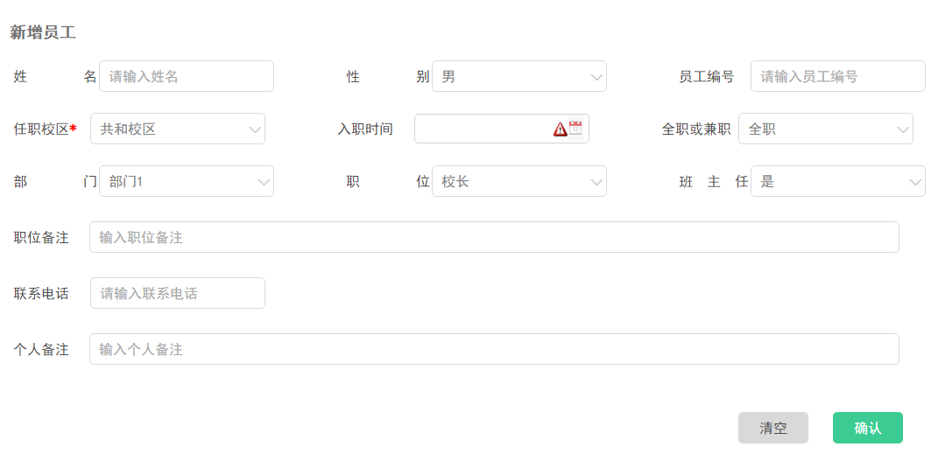
29. （含排课）去掉。这里其实不含排课。排课功能有独立的页面。
30. 各种对齐和美化问题。
31. 这两个可以合并。职位需要四个就行：管理员，班主任，全职老师，兼职老师(后台统一做)

Slide 11
32. 整个排课功能的页面和排版还没有完成。（safari兼容性问题）
33. 权限问题。除管理员以外的任何人，录完合同以后都不能编辑和删除。消完的课也不能删除和调课。
34. 合同课程余额在没有排课的情况下，可以编辑改成0（数字可以为0，但不能为空）。在有排课的情况下只能改成最小已排次数。(去掉require属性测试下)
35. 把总览改成统计。接近结课的学生去掉。菜单功能布局如下：
我的今日课程
全校今日课程
学生课消统计（数字，列表和分学生）班主任权限
老师课消统计（数字，列表和分老师）管理员权限
36. 对于老师来说，只需要统计功能里面的“我的今日课程”，以及排课功能下的“按老师浏览”，也只能浏览本人，不能浏览别的老师。
37. 新增合同和编辑合同页面下各种布局和不对齐问题
38. 新增合同页面下的“必填项目”问题。(require属性问题，有默认值0还提示比输入项)
39. 新增合同页面下的计算按钮，希望改成动态直接显示结果。

